Slide 1
VEČPOMENKE, ENOPOMENKE
DZ 78,79
Vsaka beseda, ki jo slišimo ali izrečemo, nekaj pomeni.

Slide 2
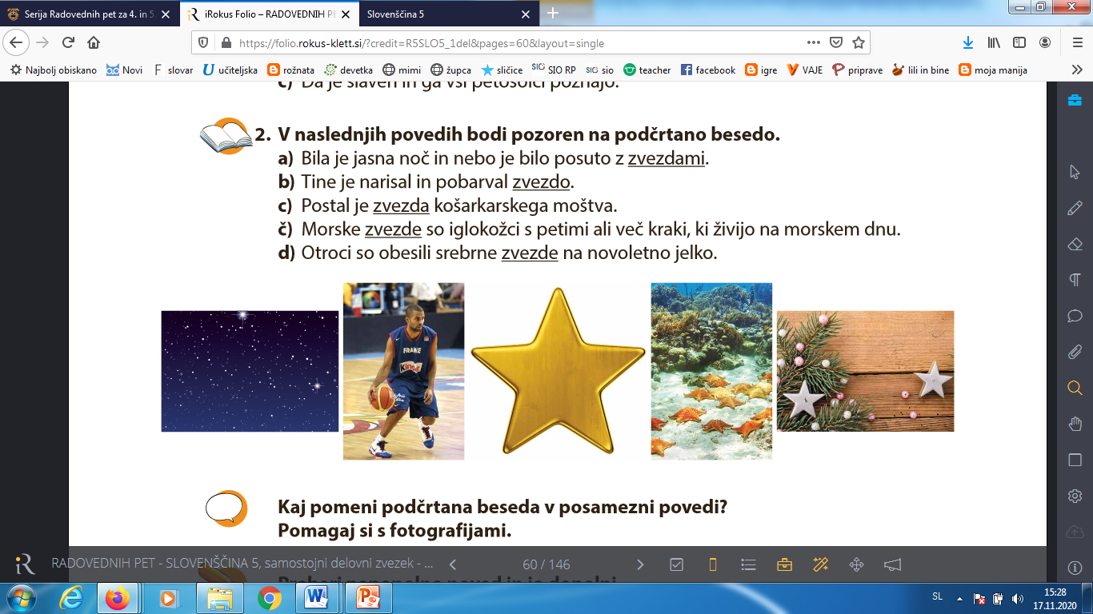
V naslednjih povedih bodi pozoren na podčrtano besedo.
Bila je jasna noč in nebo je bilo posuto z zvezdami.
Tine je narisal in pobarval zvezdo.
Postal je zvezda košarkarskega moštva.
Morske zvezde živijo na morskem dnu.
Otroci so obesili srebrne zvezde na novoletno jelko.

Slide 3
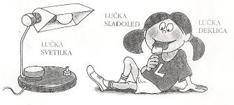
Beseda lučka ima več pomenov

Slide 4
Kaj so večpomenke?
So besede, ki imajo več pomenov.
Z isto besedo lahko poimenujemo več stvari, ki imajo podobno obliko oz. so kakor koli povezane, npr. pajek – žival, vozilo

Slide 5
zvezda na nočnem nebu
peterokraka zvezda
filmska zvezda
morska zvezda
božična zvezda

Slide 6
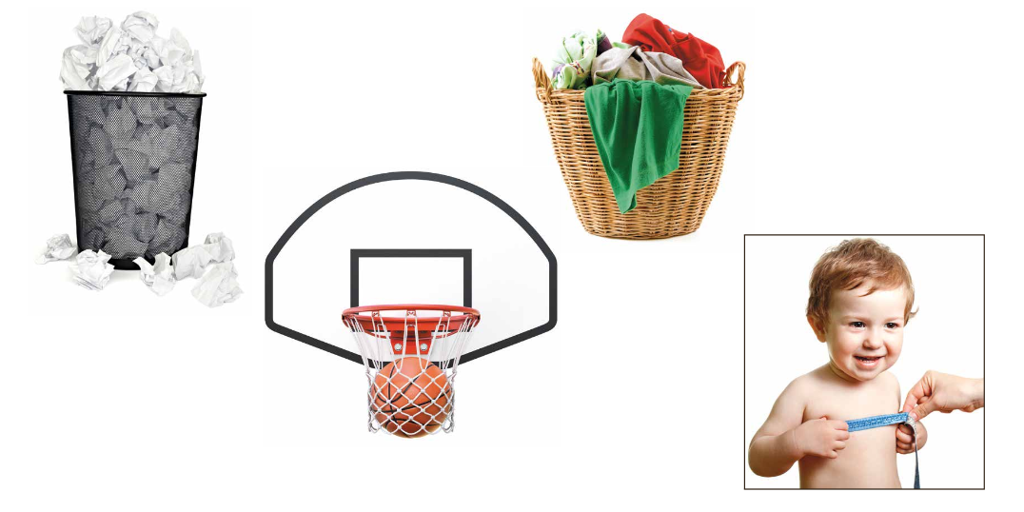
koš

Slide 7
Kaj so enopomenke?
So besede, ki imajo samo en pomen.
Teh je v slovenščini malo.
Enopomenske besede so strokovne besede.
Geometrija, termometer, fotosinteza, orientacija, vrelišče, neurje…
Te besede moramo vsi razumeti enako, sicer lahko pride do pomanjkljivega ali napačnega razumevanja besedila.

Slide 8
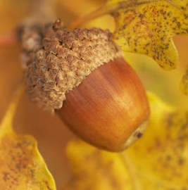
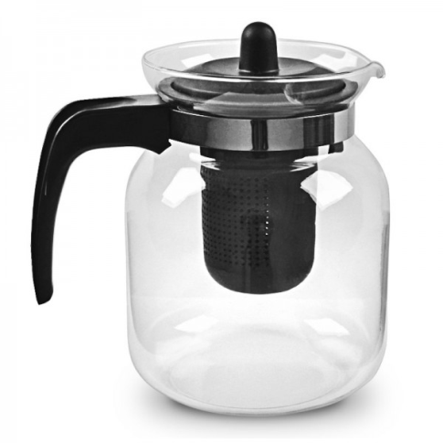
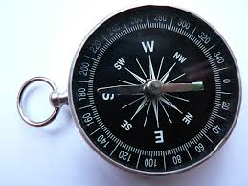
enopomenke

Slide 9
ZAPIS V ZVEZEK
PROSOJNICE 1 – 7
DZ 78, 79 – REŠI NALOGE

